Slide 1
迷你数字员工 · 场景A 经营周报
S1
S2
把数据变成
一份敢签字的周报
准入检查
纪要拆卡
材料 · 周期 · 覆盖
一句一卡 · 抽动作
S3
S4
数据对账
修纪要
从销售明细 + 周会纪要，到可交付的管理层周报
取数 · 容差 · 台账
逐句改稿 · 校验
锐软「迷你数字员工」挑战赛 · 2026 年 11 月
S5
S6
扩写与审核
交付归档
发现 · 质检 · 签字
Word · 留痕 · 版本
AI 做映射，代码做判定，人做签字。
2026 · 答辩演示
01 / 17

Slide 2
01 · 问题
周报的难点，不在写，在核
大模型能一秒钟写满三页，但管理层要的是能签字的三页。
01
02
03
数字对不上
归因没依据
出错没人担
周期、口径、退货、重复记录，
每一项都能让结论翻车。
数字错了，周报就失去意义。
环比超过 ±10% 的区域与门店，
要逐一解释；纪要没提的原因，
不能靠模型自由发挥。
管理层要签字，业务方要开会。
AI 写的数字，谁来复核？
出了问题，责任落在谁头上？
我们要的不是一个会写周报的模型，而是一个交得出周报的员工。
迷你数字员工 · 场景A 经营周报
02 / 17

Slide 3
02 · 任务
先把「合格」说清楚：6 个硬要求
来自业务方《周报格式要求》；验收时还有 15 条盲测用例。
01
02
03
摘要不超过 5 句
核心指标表
品类表现 + 前 5 单品
总实收、较上周、毛利率、
目标达成，再加 1–2 个异常。
全公司 + 四区域：
实收、较上周、毛利率、
目标达成率。
各品类实收与较上周；
实收前 5 单品列满 5 条。
04
05
06
异常与原因
数据质量说明
下周关注不超过 5 条
环比 ±10% 的区域与门店
逐一列出；原因引纪要，
没说的写「待核实」。
缺失、重复、退货及处理方式；
本期取数口径与降级情况。
来自纪要行动项与数据风险点，
不凑数，也不写空话。
硬约束：数字必须能从数据算出来；数据不支持的指标（客单价、同比）不写。
迷你数字员工 · 场景A 经营周报
03 / 17

Slide 4
03 · 方案
六个阶段，像一名员工一样完成一份周报
输入只有两样：销售明细 + 周会纪要；输出是一份可交付、可追溯的 Word 周报。
S1
S2
S3
S4
S5
S6
准入检查
纪要拆卡
数据对账
修纪要
扩写与审核
交付归档
材料、周期、
覆盖范围；
不能做就停。
一句话一张卡，
抽动作与未来事项。
pandasai 取数，
容差判定，建台账。
逐句改稿，代码校验
原句与数字。
数据发现、出图、
质检，再由人签字。
Word + 全部留痕，
版本幂等。
三道人工闸门
人放行 · S1 准入
人签字 · S5 审核
人交付 · S6 归档
不能做就停下，补材料再继续。
质检通过后，审核人签名才生效。
签名与版本写进交付包，责任可查。
输入 / 两样材料
输出 / 一份交付包
销售明细 .xlsx / .csv + 周会纪要 .docx
Word 周报 + 图 + 台账 + 质检 + 审核 + 清单
每一步只读文件、只写 status.json；暂停、退回、续跑都不丢上下文。
迷你数字员工 · 场景A 经营周报
04 / 17

Slide 5
04 · 设计原则
AI 做映射，代码做判定，人做签字
模型不是不算数，而是不算最终结论；判定权、数字与责任都在代码和人手里。
AI 负责
代码负责
理解与表达
判定与留痕
理解纪要的语义与上下文
把口语映射到数据列
生成 pandas 代码去找数
写「数据发现」补充句与摘要
提出复核意见，但不改事实
阈值判定与数据对账
自动质检，不通过就暂停
占位符替换与数字追溯
台账、哈希与状态文件
审核签名与交付归档
阶段边界与工具权限
AI 可以提出观点，但不能修改事实。
迷你数字员工 · 场景A 经营周报
05 / 17

Slide 6
05 · 准入
S1 先判断能不能做，再动手
准入不是一张表单，而是第一次风险控制。
1
材料清点
A-03
销售明细、周会纪要、目标表；缺哪份就明确说哪份。
只传了纪要，没有销售数据
准入暂停，提示补充销售明细；
补材料后从暂停处继续。
2
周期与需求抽取
→ 不生成周报，也不凭纪要编数字
AI 把指标/实体映射到数据列；周期、覆盖与准入判定由代码完成，落 intake.json。
A-05
3
覆盖范围核对
要第 46 周，数据只到第 44 周
销售数据覆盖不到目标周，就直接拒答，不输出任何数字。
拒绝输出任何第 46 周数字，
并写明实际覆盖到 2026-11-01。
→ 任务暂停，向发起人说明原因
准入不通过 → 不建运行目录、不写任何数字。
迷你数字员工 · 场景A 经营周报
06 / 17

Slide 7
05 · 人工裁决
一次人工豁免，跟到交付
不是把冲突删掉，而是把人的决定写进后续每一步。
S1
S3
S5
S6
人确认
不误报
不翻案
可审计
用户确认接受冲突；写 waiver.json：谁、何时、为什么。
被豁免实体找不到时跳过，不再报「找不到」；issues.json 记下 waived。
复核提示带上豁免与理由，同一条不得再判不通过；代码质检照跑。
waiver.json 纳入哈希与交付包；manifest 里能查到豁免原话。
w42 实例：区域按门店地址归类、渠道只是概述——两条冲突经人确认豁免，S1 放行。
边界：只豁免点名的那一条，不整体放行；未点名的冲突照常拦截。
后续 S3 / S5 / S6 沿用同一条裁决；有豁免时，交付包多一份可审计的 waiver.json。
迷你数字员工 · 场景A 经营周报
07 / 17

Slide 8
06 · 拆卡
S2 把每句话拆成一张可核对的卡
只整理，不判断对错、不算数、不改原句；先保证每张卡有出处。
1
切句
一张卡长这样（w43 · M09）
按段落与句号、问号、叹号、分号切分；原句照抄，不改写、不合并。
原话
成都高新店销售持续爬坡，
日均已达到成都春熙路店的七成左右。
2
拆卡
实体｜成都高新店 · 门店
一句话说了几件事就拆几张卡；每张带同一句原话与出处。
指标｜实收 · 期望上升 · 单位元（按指标默认）
本期｜2026-10-19 至 2026-10-25
3
判可核对
对比｜2026-10-12 至 2026-10-18
能 / 不能 / 不确定三态；只有「能」进入 S3，其余留在卡片里计数。
可核对｜能 → 进入 S3
出处｜第 5 段第 1 句 · 西南 · 刘某
4
抽动作与未来
备注｜核对需同时取成都春熙路店日均实收
动作表整表读入；「计划 / 预计」归未来事项，不改写成已完成。
硬闸：原话逐字校验 · 目标值必须在原句 · 日期与统计由代码定
落盘：cards.json；只有「能」的卡片进入 S3。
迷你数字员工 · 场景A 经营周报
08 / 17

Slide 9
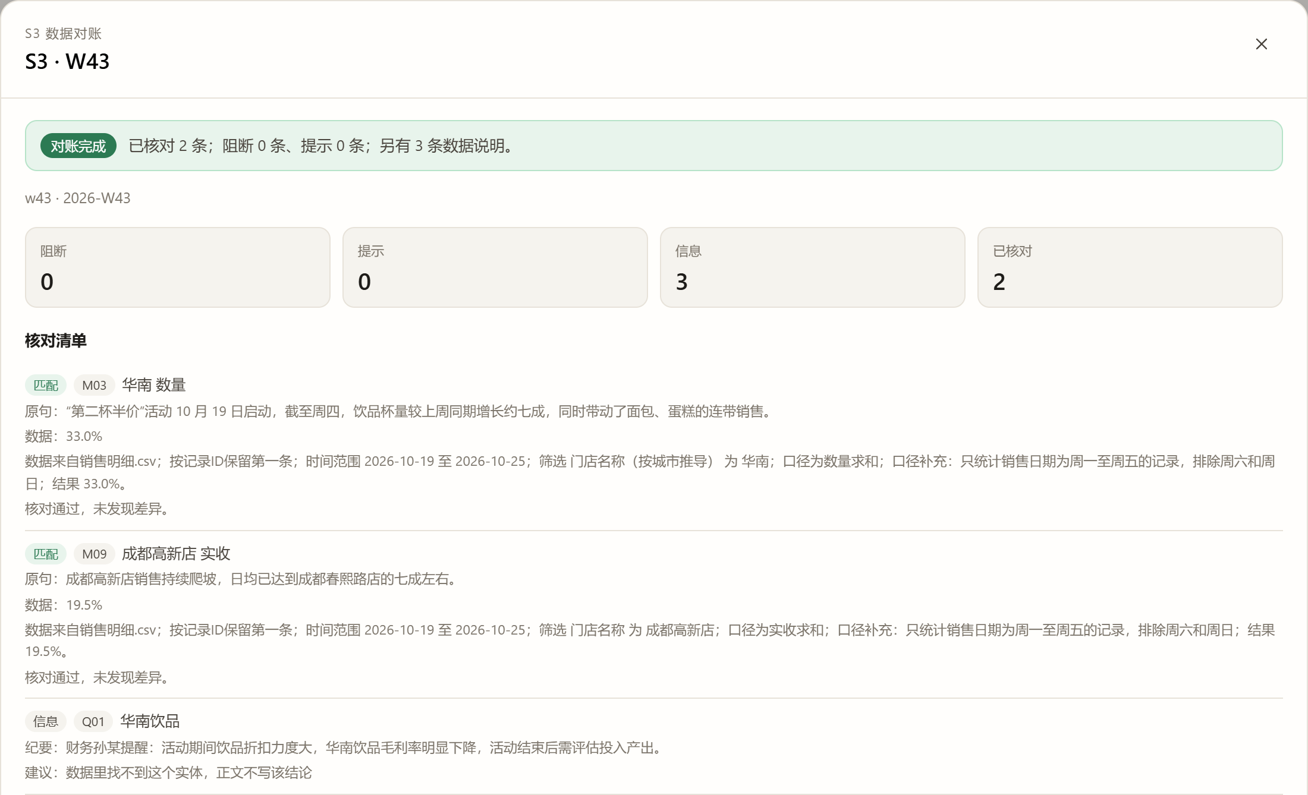
06 · 对账与改稿
S3–S4 从取数到改稿
先把每个数字对到台账，再按问题与裁决改纪要底稿。
S3
取数与判定
pandasai 逐卡取数；金额 50 元 / 5%，
比例 5 个百分点，条数必须相等。
S3
建台账
能对上的写 ledger.json；
对不上的写 issues.json，阻断需人裁决。
S4
修纪要底稿
按问题与人工裁决逐句改；
代码校验原句、台账依据与数字。
助手内 S3 弹窗（S2 / S4 详情同此入口） · w43：已核对 2 张 / 阻断 0 / 3 条数据说明
落盘：cards.json → issues.json + ledger.json → corrected.json
迷你数字员工 · 场景A 经营周报
09 / 17

Slide 10
06 · 单位兜底
单位不一致，不靠猜，也不靠凑
能折算的直接折算；丢百分号才重问一次；标错单位不重跑，按阻断处理。
01 · 能归一
02 · 丢百分号
03 · 单位标错
直接折算
重问一次
不重跑
35.2% → 0.352
17.7 万元 → 177,000
标 unit_pct_normalized /
unit_wan_normalized，
直接判定，不重问。
该是 0.127，却返回 12.7
→ parse_failed +
unit_pct_suspect
→ 重问：百分比请带 % 输出
仍不行 → 无法核对，
不替它除以 100。
177306 万元 按标签折算成
1,773,060,000
→ 对不上就是阻断
不换问法、不缩范围、
不为凑一致改问句。
原则：只重问 status=parse_failed 的卡片，一次；整步不重跑。
留痕：所有折算与重问都写进 flags、question_hash 和台账，交付时可查。
单位缺省由 S2 按指标补默认值；S3 只处理取数结果里的单位。
迷你数字员工 · 场景A 经营周报
10 / 17

Slide 11
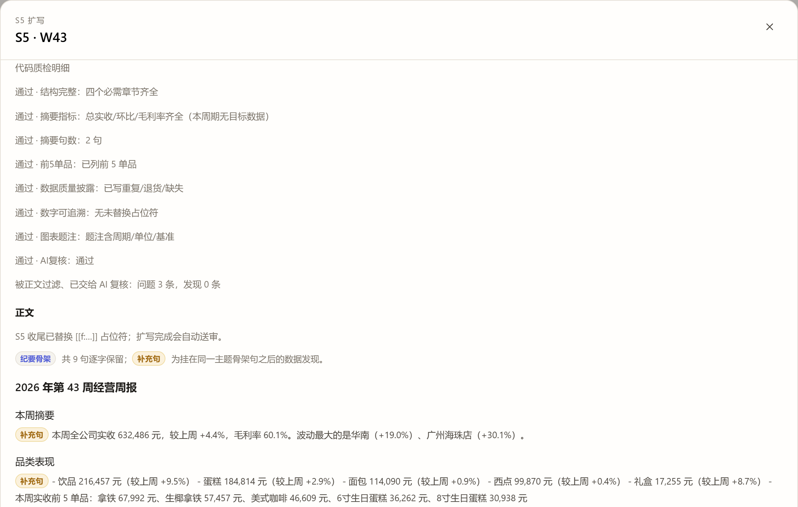
07 · 扩写
S5 让 AI 发现，
但不让它编
发现可以新，业务数先复核，骨架逐句保真。
1
固定问句先算业务数
摘要、区域、品类、前 5、门店，先算再写。
2
代码按源数据复核
1 元容差重算，一致才采用。
3
固定模板出图
Altair 只认已入台账的分组 / 数值两列。
4
纪要骨架逐句保留
AI 只写「数据发现」补充句，不改原句。
助手 S5 弹窗 · 正文里的「补充句」挂在纪要骨架句之后
模型可以选问题、写表达，但不能改台账、改数字、改骨架。
迷你数字员工 · 场景A 经营周报
11 / 17

Slide 12
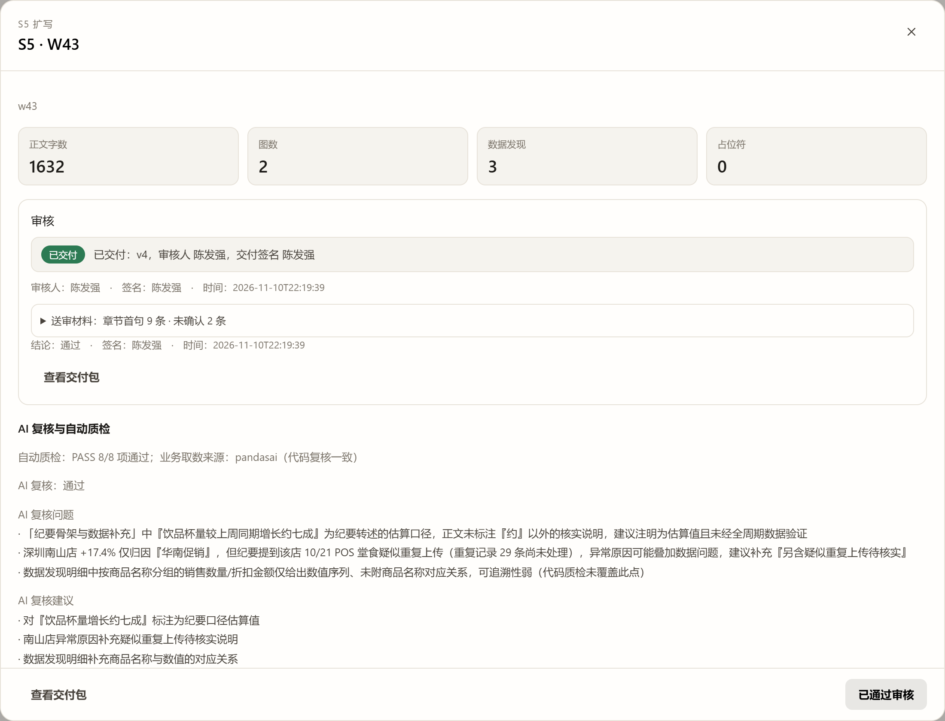
08 · 审核
S5 审核：
先体检，再签字
01
7 项代码质检 + 1 项 AI 复核
结构、摘要、前 5、数据质量披露、数字可追溯、图表题注，再加 GLM 复核正文。
02
不过就停，不送审
质检 FAIL 暂停并转人工；AI 复核有疑问时，允许再调 pandasai 查数据。
03
人签字，才算通过
通过或退回由审核人决定；签名与意见写入 review_record.json，随交付包归档。
助手 S5 弹窗：PASS 8/8，已交付 v4，签名陈发强
迷你数字员工 · 场景A 经营周报
12 / 17

Slide 13
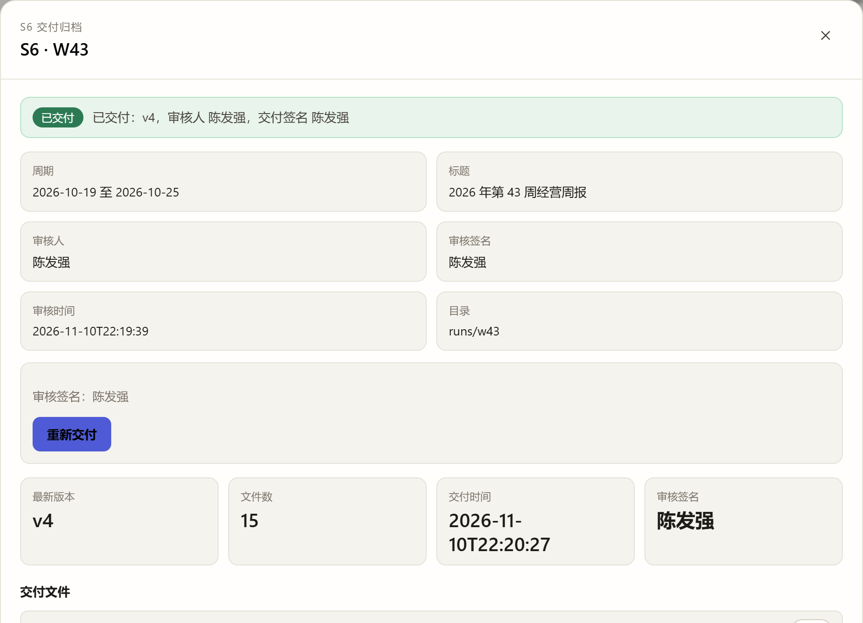
09 · 交付
S6 交付：一份周报，15 个文件都能查
交付不是导出 Word，而是把判断过程一起交出去。
• Word + Markdown 主产物
• 2 张图：SVG + 300 dpi PNG
• ledger.json 数字台账
• qc_result.json 质检结果
• review_record.json 审核签名
• manifest.json 文件指纹清单
• layout.md / layout.json 排版计划
• 版本 vN：同内容幂等，变化才升级
助手 S6 弹窗 · v4 / 15 个文件 / 签名陈发强
同内容重复交付，返回原版本。
交付前：docx 与 md 的 sha256 都写进清单；内容不一致即 fail。
迷你数字员工 · 场景A 经营周报
13 / 17

Slide 14
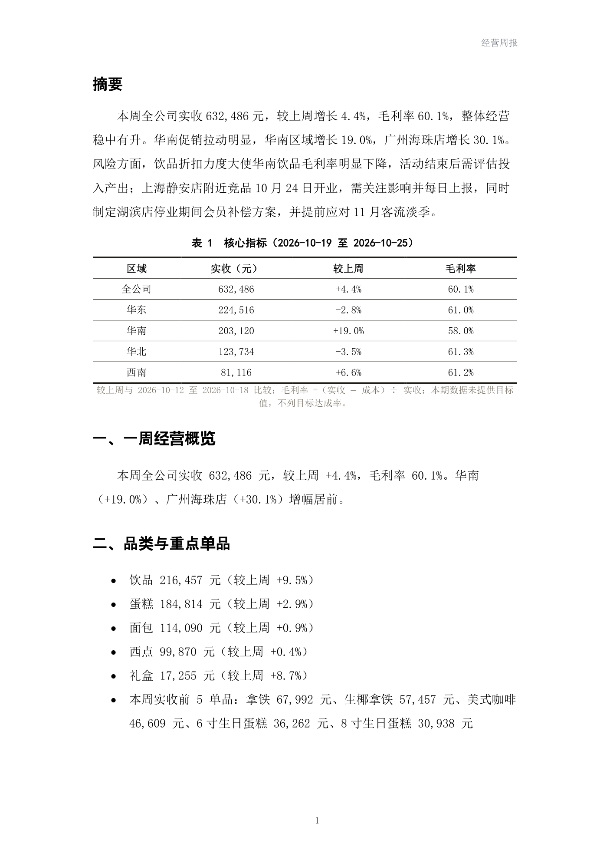
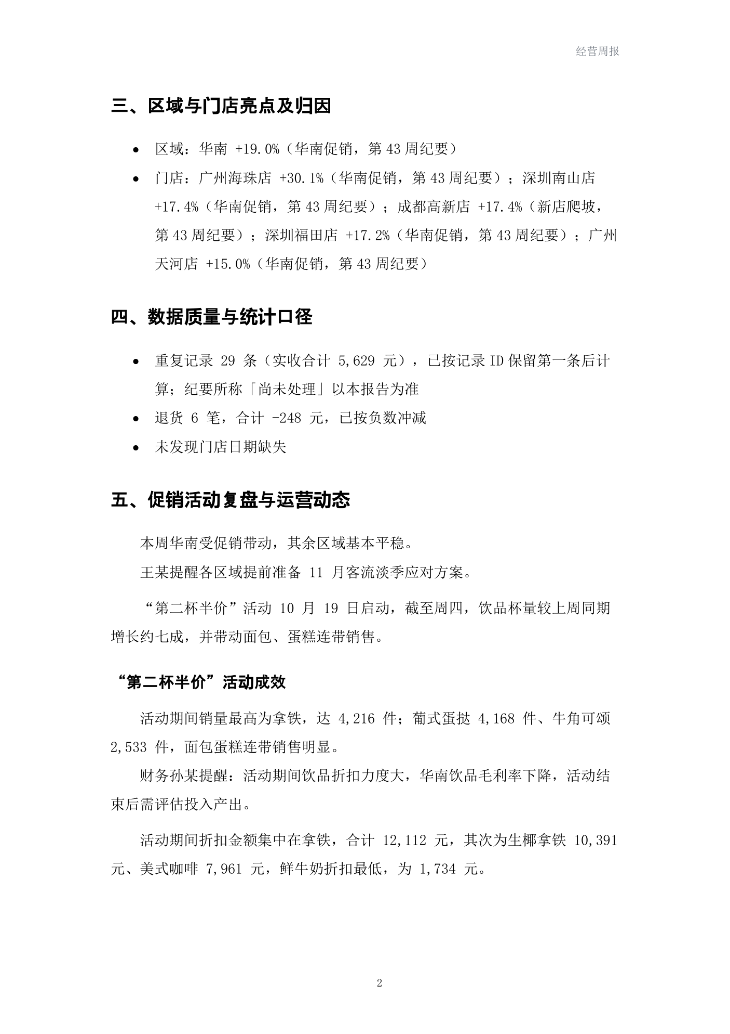
10 · 真实产物
真实跑通：2026 年第 43 周周报
已审核签名、已交付 v4；不是演示文稿，是完整运行产物。
全公司实收
632,486 元
+4.4% 较上周
60.1% 毛利率
• 29 条重复记录已剔除（5,629 元未计入）
• 6 笔退货已冲减（合计 -248 元）
• 2 张图：区域实收对比 / 品类结构
• 8/8 自动质检通过，审核人签名
本期数据未提供目标值：不列目标达成率，表注写明降级原因。
2026 年第 43 周经营周报 · 已审核签名 · v4
迷你数字员工 · 场景A 经营周报
14 / 17

Slide 15
11 · 边界覆盖
不是只对样例调参：5 类边界都有专门机制
公开 5 条用例覆盖的，正是企业盲测会遇到的坑。
用例
情形
机制
实测证据
纪要与数据不一致
以数据为准，并在正文指出不一致
W44：华南「基本持平」被数据推翻
A-01
重复记录
按记录 ID 去重后再计算，重复金额不计入
W43：29 条 / 5,629 元
A-02
缺材料
准入暂停，明确缺哪份材料；补料后继续
不生成、不凭纪要编数字
A-03
数据缺失与退货
明确披露，退货按负数冲减，不混入正常实收
W43：6 笔退货 -248 元
A-04
超出数据范围
拒答，并写明数据实际覆盖的日期范围
不输出 W46 任何数字
A-05
127
8/8
0
1
自动化测试覆盖流水线
w43 质检全部通过
w43 阻断问题
次人工审核签名
迷你数字员工 · 场景A 经营周报
15 / 17

Slide 16
12 · 差异
和「让大模型直接写」有什么不同
差别不在生成质量，在出错时系统怎么处理。
维度
直接让大模型写
数字员工流水线
一致性
每次可能不同
代码判定，同输入同结论
可追溯
看起来对，难以复核
台账键 + 代码哈希 + 源数据
出错时
继续往下编
质检不过就暂停，转人工
责任
无人签名
审核人签名 + 全链路留痕
可控、可交接，才是企业敢用的 AI 员工。
迷你数字员工 · 场景A 经营周报
16 / 17

Slide 17
下一步
从一个场景，到一类员工
先把经营周报做扎实，再把同一套骨架复用到更多岗位。
01
02
03
目标表独立上传
质疑 — 重算闭环
复制到场景 B / C
只有 CSV 的用户也能算目标达成率，不再被「缺目标表」判死。
AI 质疑 → pandasai 重算 → 代码复核 → 重新装配，全程留痕。
选品、竞品周报共用同一套阶段、闸门与留痕机制。
谢谢，欢迎提问
现场演示：/chat.html → 上传材料 → 一路到交付
6 个阶段 · 155 个自动化测试 · 15 个交付文件
2026 · 答辩演示
17 / 17

